Slide 1
Pourquoi choisir cet enseignement ? Quelques exemples de contenus… Pour quelles formations, quels métiers ?
La spécialité SVT

Slide 2
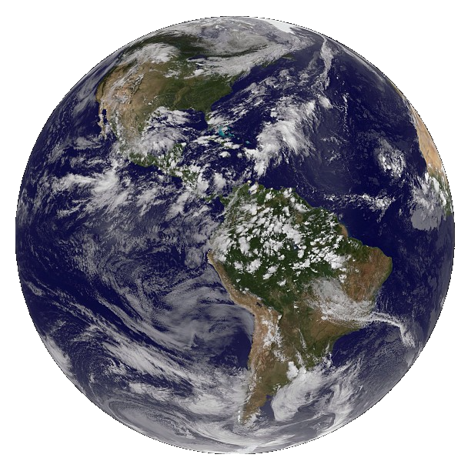
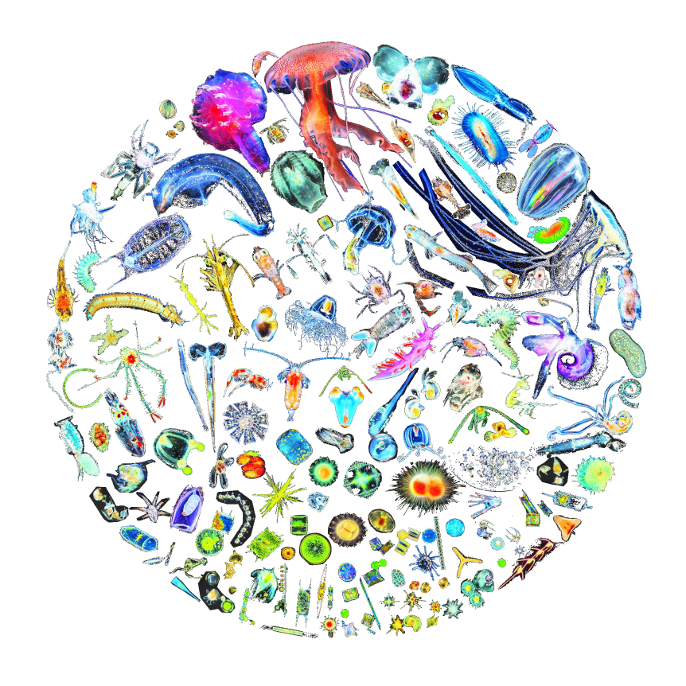
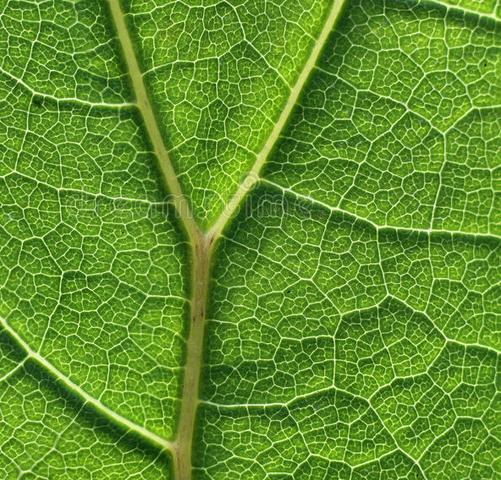
La spécialité SVT : Pourquoi choisir cet enseignement ?
Si tu aimes…
Observer et comprendre la nature à différentes échelles…

Slide 3
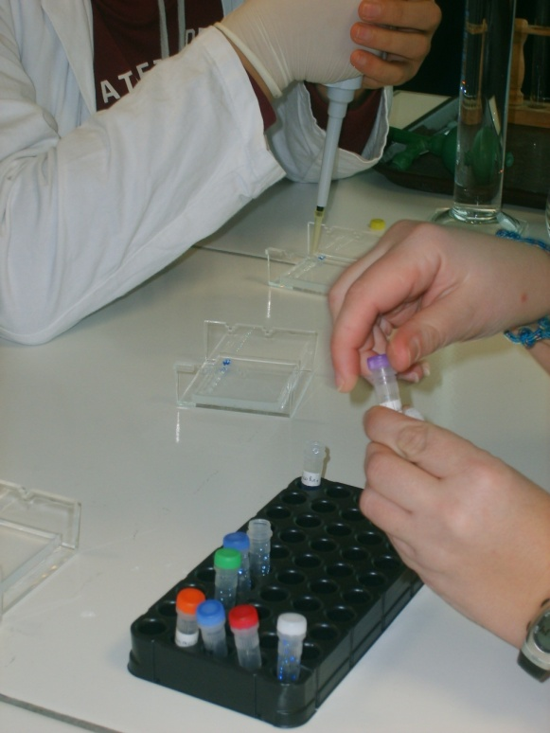
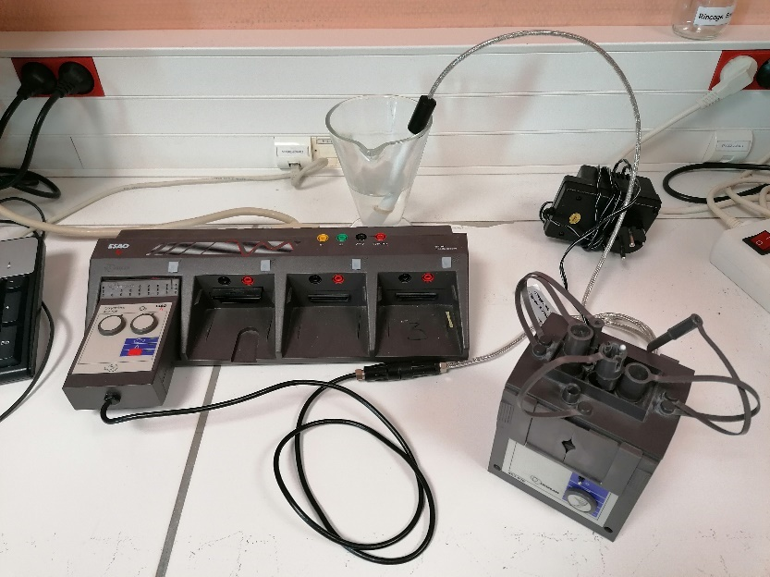
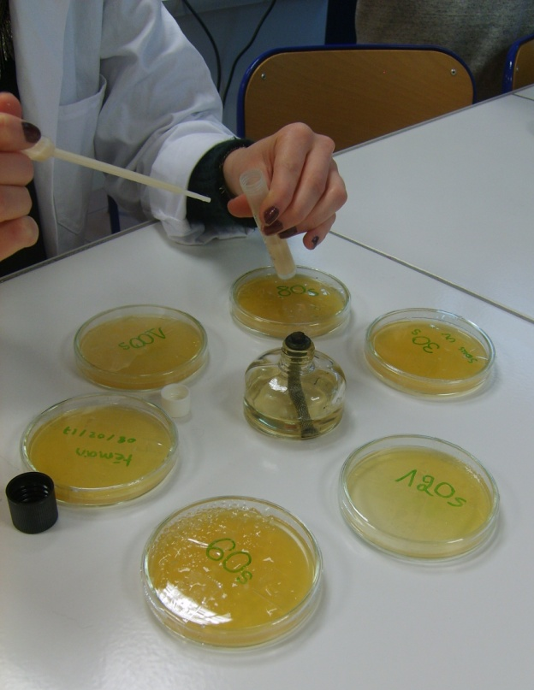
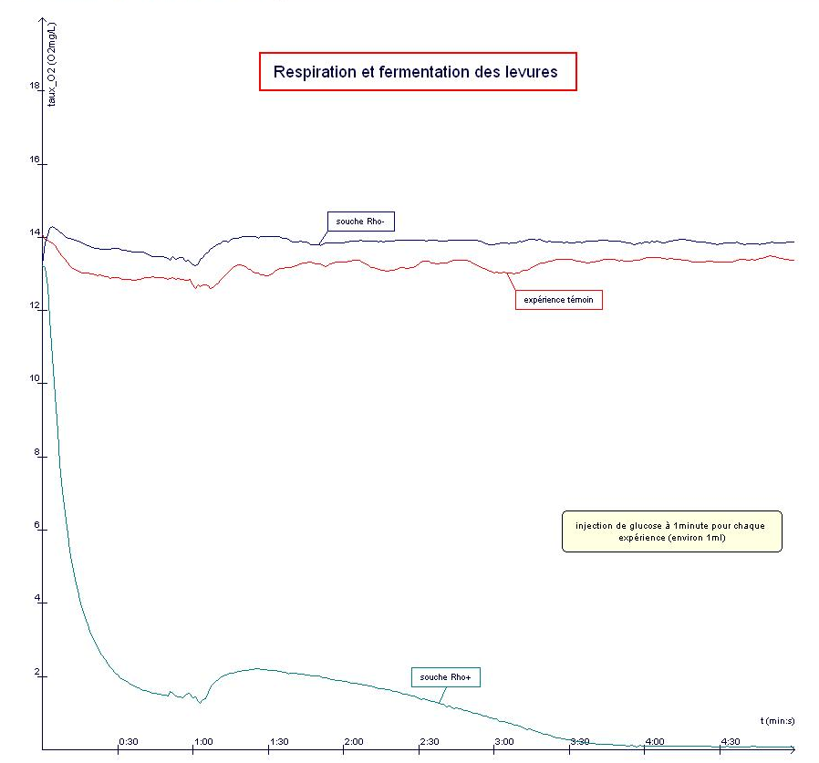
La spécialité SVT : Pourquoi choisir cet enseignement ?
Si tu aimes…
Manipuler, construire une démarche expérimentale et la mettre en œuvre …

Slide 4
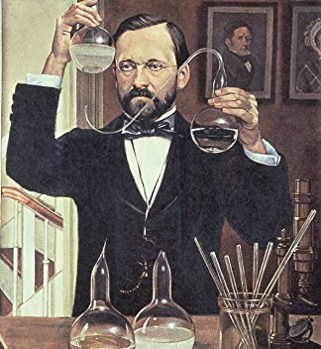
La spécialité SVT : Pourquoi choisir cet enseignement ?
Si tu aimes…
Formuler et résoudre des problèmes scientifiques pour comprendre le monde qui nous entoure…

Slide 5
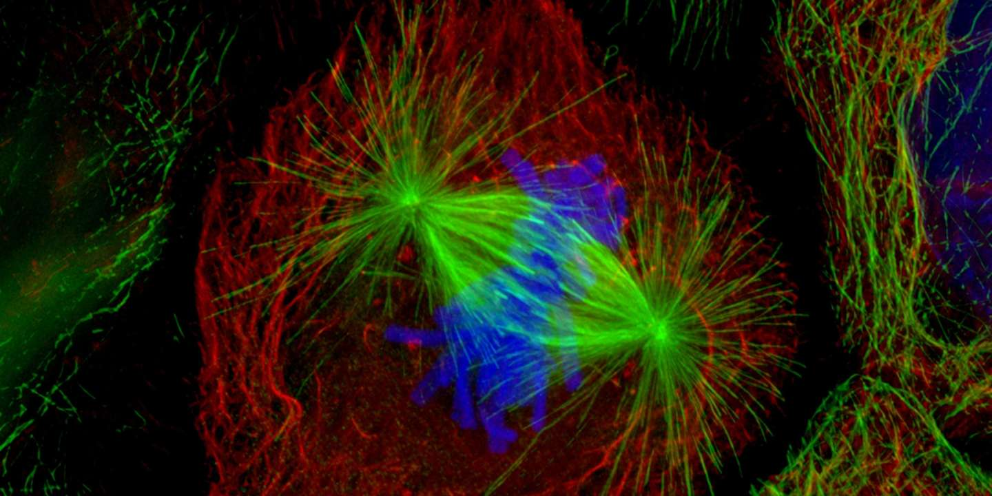
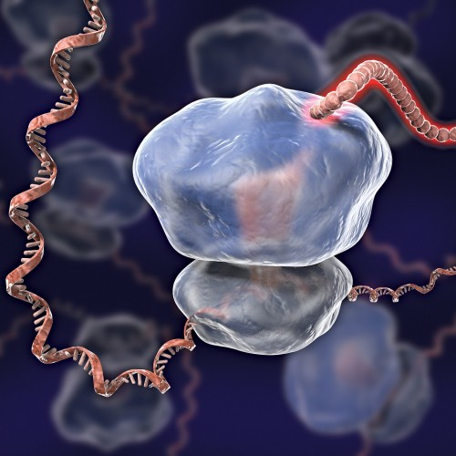
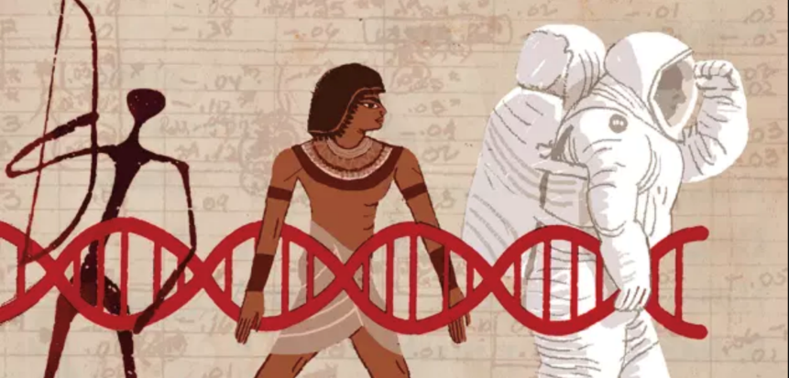
La spécialité SVT. Quelques exemples de contenus.
Découvre et explore en première…
Transmission, variation et expression du patrimoine génétique
Histoire de l’humanité lue dans ses gènes
Transmission de l’information génétique au cours des divisions cellulaires
Expression de l’information génétique et synthèse des protéines

Slide 6
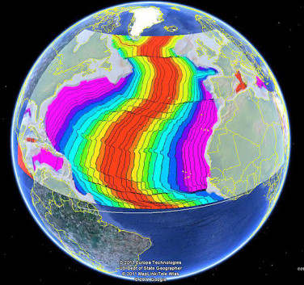
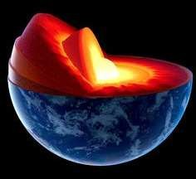
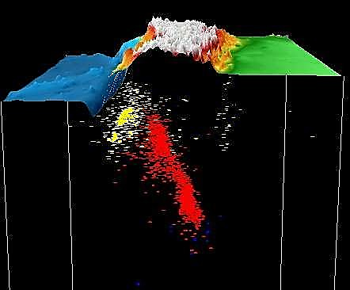
La spécialité SVT. Quelques exemples de contenus.
Découvre et explore en première…
Dynamique interne de la Terre
Zones de subduction
Structure interne du globe terrestre
Expansion océanique

Slide 7
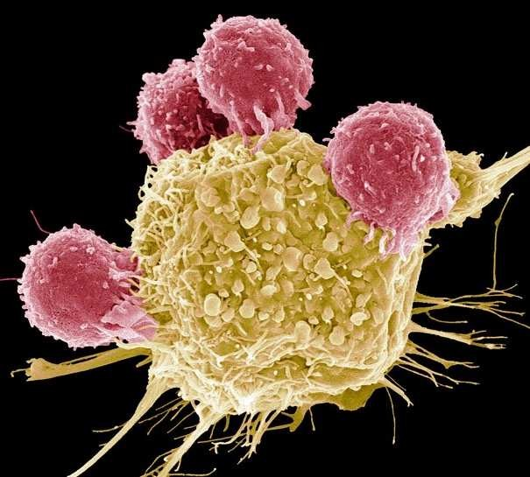
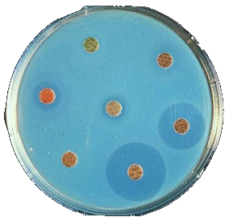
La spécialité SVT. Quelques exemples de contenus.
Découvre et explore en première…
Corps humain et santé
Vaccination
Fonctionnement du système immunitaire
Résistance aux antibiotiques

Slide 8
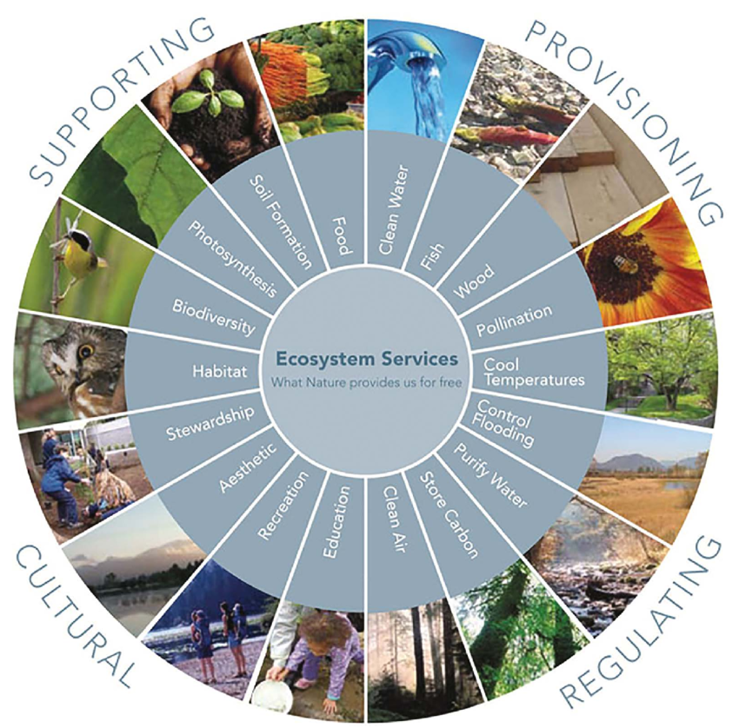
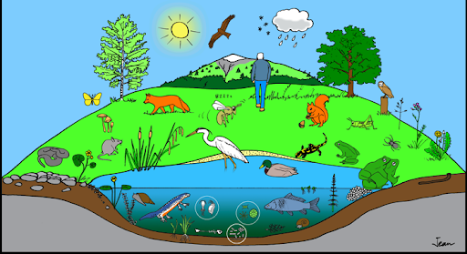
La spécialité SVT. Quelques exemples de contenus.
Découvre et explore en première…
Enjeux planétaires et contemporains
Dynamique des écosystèmes
Services rendus par les écosystèmes

Slide 9
La spécialité SVT. Quelques exemples de domaines.
Si tu aimes…
Le sport…
La recherche, l’ingénierie, l’enseignement de la biologie, de la géologie…
La santé, le social…
L’alimentation, l’agronomie, l’environnement…

Slide 10
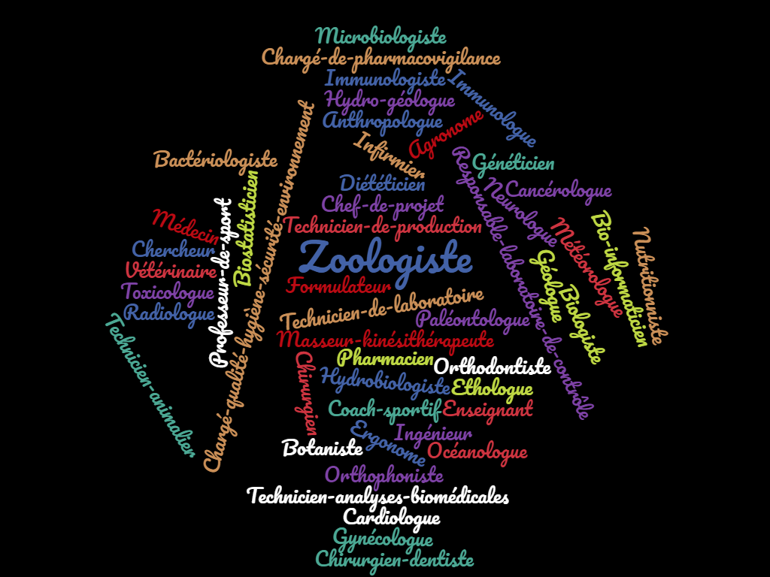
La spécialité SVT. Quelques exemples de métiers.
Si tu veux devenir…
La spécialité SVT.
Quelques exemples de métiers.

Slide 11
- selon tes goûts pour la matière (6 h par semaine) - en fonction de tes vœux d'orientation - en fonction de tes résultats (coefficient 16 en terminale) - en fonction de ton envie de manipuler le concret (sciences expérimentales = Sciences Physiques-Chimie + SVT) - selon tes capacités …
Pour la terminale…
le maintien ou non de la spécialité SVT
peut se faire :

Slide 12
Pour vous aider dans vos choix…

